Slide 1
Esercizi probabilità
12/10/2021

Slide 2
Esercizio 1
In uno studio sulle vittime di violenze, Porcerelli et al. hanno raccolto informazioni su 679 donne e 345 uomini di età compresa tra i 18 e 64 anni provenienti dai consultori familiari nell’area di Detroit. I pazienti hanno compilato un questionario sugli abusi ricevuti. La tabella mostra il campione di soggetti per sesso e tipo di violenza.
 | Non vittime | Vittime del partner | Vittime non del partner | Vittime multiple | Totale
Donne | 611 | 34 | 16 | 18 | 679
Uomini | 308 | 10 | 17 | 10 | 345
Totale | 919 | 44 | 33 | 28 | 1024

Slide 3
Supponiamo di scegliere a caso un soggetto, qual è la probabilità che sia una donna? come si chiama tale probabilità?
 | Non vittime | Vittime del partner | Vittime non del partner | Vittime multiple | Totale
Donne | 611 | 34 | 16 | 18 | 679
Uomini | 308 | 10 | 17 | 10 | 345
Totale | 919 | 44 | 33 | 28 | 1024
P(D)=679/1024=0.6631 (marginale)

Slide 4
2. Se scegliamo un soggetto a caso, qual è la probabilità che sia una donna e un caso di abuso dovuto al partner? come si chiama tale probabilità?
 | Non vittime | Vittime del partner | Vittime non del partner | Vittime multiple | Totale
Donne | 611 | 34 | 16 | 18 | 679
Uomini | 308 | 10 | 17 | 10 | 345
Totale | 919 | 44 | 33 | 28 | 1024

Slide 5
2. Se scegliamo un soggetto a caso, qual è la probabilità che sia una donna e un caso di abuso dovuto al partner? come si chiama tale probabilità?
 | Non vittime | Vittime del partner | Vittime non del partner | Vittime multiple | Totale
Donne | 611 | 34 | 16 | 18 | 679
Uomini | 308 | 10 | 17 | 10 | 345
Totale | 919 | 44 | 33 | 28 | 1024
2. P(D∩ Vittime del partner) = 34/1024 = 0.0332 (congiunta)

Slide 6
3. Supponiamo di scegliere un uomo a caso, qual è la probabilità che abbia avuto una violenza da persone che non siano il partner, ma non sia una vittima multipla?
 | Non vittime | Vittime del partner | Vittime non del partner | Vittime multiple | Totale
Donne | 611 | 34 | 16 | 18 | 679
Uomini | 308 | 10 | 17 | 10 | 345
Totale | 919 | 44 | 33 | 28 | 1024

Slide 7
3. Supponiamo di scegliere un uomo a caso, qual è la probabilità che abbia avuto una violenza da persone che non siano il partner, ma non sia una vittima multipla?
 | Non vittime | Vittime del partner | Vittime non del partner | Vittime multiple | Totale
Donne | 611 | 34 | 16 | 18 | 679
Uomini | 308 | 10 | 17 | 10 | 345
Totale | 919 | 44 | 33 | 28 | 1024
3. P(Vittime non del partner|U)=17/345=0.0493

Slide 8
4. Supponiamo di scegliere un soggetto a caso, qual è la probabilità che sia un uomo o un individuo che abbia avuto un abuso dal partner?
 | Non vittime | Vittime del partner | Vittime non del partner | Vittime multiple | Totale
Donne | 611 | 34 | 16 | 18 | 679
Uomini | 308 | 10 | 17 | 10 | 345
Totale | 919 | 44 | 33 | 28 | 1024

Slide 9
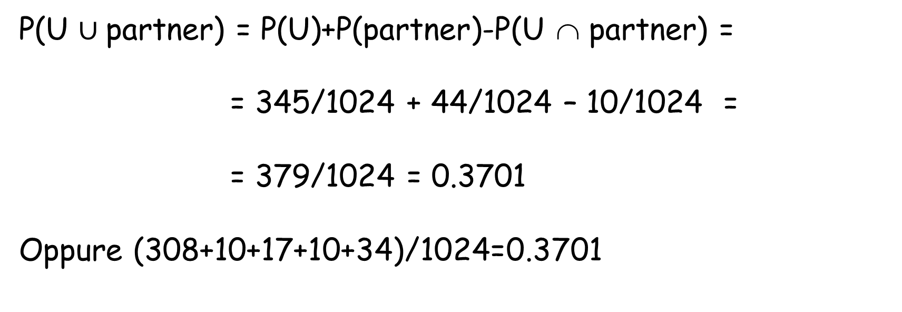
4. Supponiamo di scegliere un soggetto a caso, qual è la probabilità che sia un uomo o un individuo che abbia avuto un abuso dal partner?
 | Non vittime | Vittime del partner | Vittime non del partner | Vittime multiple | Totale
Donne | 611 | 34 | 16 | 18 | 679
Uomini | 308 | 10 | 17 | 10 | 345
Totale | 919 | 44 | 33 | 28 | 1024
P(U $∪$partner) = P(U)+P(partner)-P(U ∩ partner) =
= 345/1024 + 44/1024 – 10/1024 =
= 379/1024 = 0.3701
Oppure (308+10+17+10+34)/1024=0.3701

Slide 10
Esercizio 2
Supponiamo che una certa forma di allergia respiratoria colpisca di norma 1 individuo ogni 20, mentre le intolleranze alimentari riguardano il 3.5% dei casi.
Supponendo che i due eventi siano indipendenti:
qual è la probabilità di avere entrambi i problemi?
qual è la probabilità di averne almeno uno?
qual è la probabilità di averne solo uno?
Avendo un intolleranza alimentare, quale è la probabilità di avere l’allergia respiratoria?

Slide 11
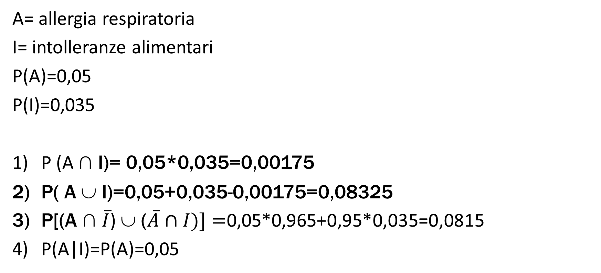
A= allergia respiratoria
I= intolleranze alimentari
P(A)=0,05
P(I)=0,035
P (A ∩ I)= 0,05*0,035=0,00175
P( A ∪ I)=0,05+0,035-0,00175=0,08325
P[(A ∩ $\overline{I}$) ∪ ($\overline{A}∩I)]=$0,05*0,965+0,95*0,035=0,0815
P(A|I)=P(A)=0,05

Slide 12
ESERCIZIO 3
Da uno studio si stima che l’80% degli individui è Normopeso, il 15% Sovrappeso, e il 5% Obeso. In questi 3 gruppi, la probabilità di sviluppare una certa tipologia di malattie cardiovascolari è rispettivamente pari a 1%, 3% e 6%. Sapendo che la popolazione comprende complessivamente 10,000 individui, calcolare: a) Quanti soggetti obesi dovrebbero complessivamente esserci in questa popolazione; b) Qual è la probabilità, estraendo a caso un individuo dalla popolazione, che sia un soggetto Normopeso e si ammali di una di queste malattie; c) Qual è la probabilità che un individuo scelto a caso in questa popolazione sviluppi una di queste malattie – e, quindi, quanti casi di malattia ci aspettiamo nella popolazione.
d) Qual è la probabilità che un individuo con malattia cardiovascolare sia Normopeso

Slide 13
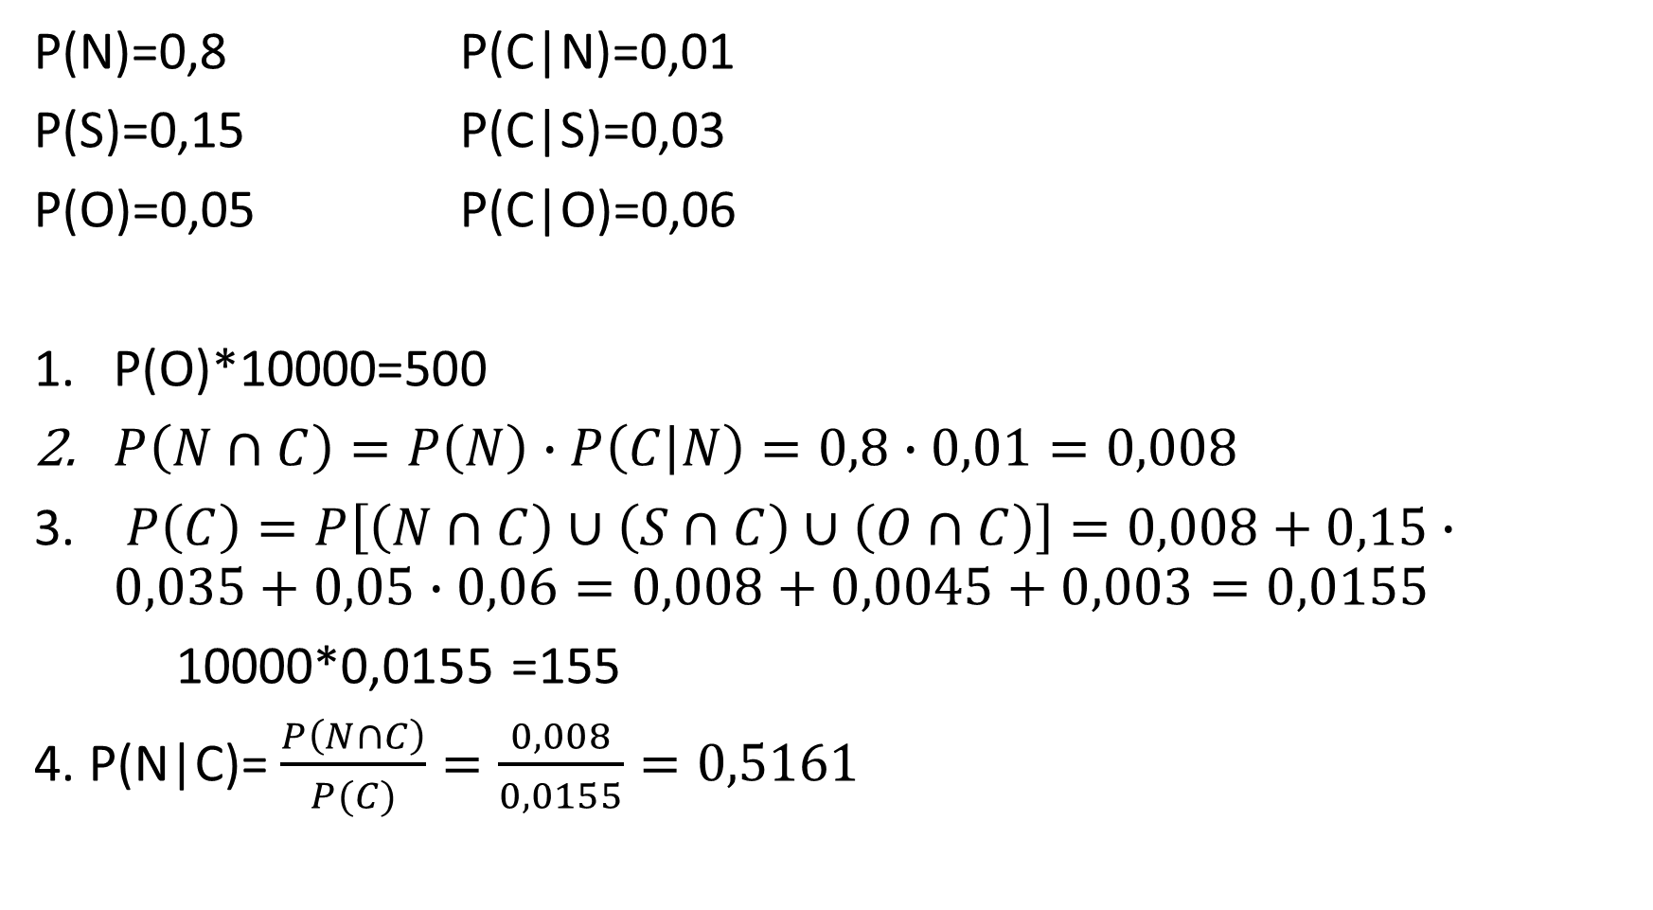
P(N)=0,8 P(C|N)=0,01
P(S)=0,15 P(C|S)=0,03
P(O)=0,05 P(C|O)=0,06
P(O)*10000=500
$P\left(N∩C\right)=P\left(N\right)∙P\left(C | N\right)=0,8∙0,01=0,008$
$P\left(C\right)=P\left[\left(N∩C\right)∪\left(S∩C\right)∪\left(O∩C\right)\right]=0,008+0,15∙0,035+0,05∙0,06=0,008+0,0045+0,003=0,0155$
10000*0,0155 =155
4. P(N|C)= $\frac{P\left(N∩C\right)}{P(C)}=\frac{0,008}{0,0155}=0,5161$

Slide 14
Esercizio
Quando una donna compie 40 anni, il ginecologo di solito le ricorda che è ora di iniziare a fare una mammografia ogni 2 anni.
La probabilità che una donna di 40 anni abbia un tumore al seno è di circa l'1%. Se ha tumore al seno , la probabilità che una mammografia dia un risultato positivo è del 90% e, se non lo ha, la probabilità che il risultato del test sia ancora positivo è del 9%.
Su consiglio del medico una donna di 40 anni riceve la prima mammografia: il risultato è positivo ...
Quante probabilità ci sono che una donna di 40 anni con una mammografia positiva abbia effettivamente un tumore al seno?

Slide 15
La probabilità che una donna di 40 anni abbia un tumore al seno è di circa l'1%. Se ha un tumore al seno, la probabilità che una mammografia dia un risultato positivo è del 90% e, se non lo ha, la probabilità che il risultato del test sia ancora positivo è del 9%.Quante probabilità ci sono che una donna di 40 anni con una mammografia positiva abbia effettivamente un cancro al seno?
Pensiamo a 1000 donne…
 | tumore al seno
mammografia | sì | no | totale
positiva
negativa
totale | 10 | 990 | 1000
$$P\left(tumore al seno\right)=0,01$$
# donne di 40 anni con tumore al seno = 0,01*1000=10

Slide 16
La probabilità che una donna di 40 anni abbia un tumore al seno è di circa l'1%. Se ha un tumore al seno, la probabilità che una mammografia dia un risultato positivo è del 90% e, se non lo ha, la probabilità che il risultato del test sia ancora positivo è del 9%. Quante probabilità ci sono che una donna di 40 anni con una mammografia positiva abbia effettivamente un cancro al seno?
 | tumore al seno
mammografia | sì | no | totale
positiva | 10*0,9=9
negativa | 10-9=1
totale | 10 | 990 | 1000
$$P\left(tumore al seno ∩mammografia positiva\right)=$$
$$P\left(tumore al seno\right)∙P(mammografia positiva|tumore al seno)$$

Slide 17
La probabilità che una donna di 40 anni abbia un tumore al seno è di circa l'1%. Se ha un tumore al seno, la probabilità che una mammografia dia un risultato positivo è del 90% e, se non lo ha, la probabilità che il risultato del test sia ancora positivo è del 9%. Quante probabilità ci sono che una donna di 40 anni con una mammografia positiva abbia effettivamente un cancro al seno?
 | tumore al seno
mammografia | sì | no | totale
positiva | 9 | 0,09*990=89
negativa | 1 | 990-89=901
totale | 10 | 990 | 1000
$$P\left(non tumore al seno ∩mammografia positiva\right)=$$
$$P\left(non tumore al seno\right)∙P(mammografia positiva|non tumore al seno)$$

Slide 18
La probabilità che una donna di 40 anni abbia un tumore al seno è di circa l'1%. Se ha un tumore al seno, la probabilità che una mammografia dia un risultato positivo è del 90% e, se non lo ha, la probabilità che il risultato del test sia ancora positivo è del 9%. Quante probabilità ci sono che una donna di 40 anni con una mammografia positiva abbia effettivamente un cancro al seno?
 | tumore al seno
mammografia | sì | no | totale
positiva | 9 | 89 | 98
negativa | 1 | 901 | 902
totale | 10 | 990 | 1000
$$P\left(tumore al seno | mammografia+\right)=$$
=$\frac{P(tumore al seno ∩mammografia+)}{P(mammografia+)}=\frac{9}{98}=0,0918$

Slide 19
Gli eventi tumore al seno e risultato della mammografia sono indipendenti?
 | tumore al seno
mammografia | sì | no | totale
positiva | 9 | 89 | 98
negativa | 1 | 901 | 902
totale | 10 | 990 | 1000
$P\left(mammografia+ | tumore al seno\right)=90\%=0,9$
$$≠$$
$$P\left(mammografia+\right)=\frac{98}{1000}=0,098$$

Slide 20
A sample of 35 patients diagnosed with colon carcinoma in Finland during 1985-94, followed up 10 years
Time | n
0 | 35
1 | 27
2 | 25
3 | 19
4 | 16
5 | 16
6 | 16
7 | 16
8 | 16
9 | 9
10 | 9
Quale è la probabilità di sopravvivere al primo anno dopo la diagnosi?

Slide 21
A sample of 35 patients diagnosed with colon carcinoma in Finland during 1985-94, followed up 10 years
Time | n
0 | 35
1 | 27
2 | 25
3 | 19
4 | 16
5 | 16
6 | 16
7 | 16
8 | 16
9 | 9
10 | 9
Quale è la probabilità di sopravvivere al primo anno dopo la diagnosi?
$P\left(1\right)=\frac{27}{35}=$0,771

Slide 22
A sample of 35 patients diagnosed with colon carcinoma in Finland during 1985-94, followed up 10 years
Time | n
0 | 35
1 | 27
2 | 25
3 | 19
4 | 16
5 | 16
6 | 16
7 | 16
8 | 16
9 | 9
10 | 9
Quale è la probabilità di giungere vivi al secondo anno?
$P\left(2\right)=\frac{25}{35}$=0,714

Slide 23
A sample of 35 patients diagnosed with colon carcinoma in Finland during 1985-94, followed up 10 years
Time | n
0 | 35
1 | 27
2 | 25
3 | 19
4 | 16
5 | 16
6 | 16
7 | 16
8 | 16
9 | 9
10 | 9
Quale è la probabilità di giungere vivi al secondo anno dato che si è sopravvissuti al primo anno?

Slide 24
A sample of 35 patients diagnosed with colon carcinoma in Finland during 1985-94, followed up 10 years
Time | n
0 | 35
1 | 27
2 | 25
3 | 19
4 | 16
5 | 16
6 | 16
7 | 16
8 | 16
9 | 9
10 | 9
Quale è la probabilità di giungere vivi al secondo anno dato che si è sopravvissuti al primo anno?
$$P\left(2|1\right)=\text{P}\text{(2 ∩ 1)/}\text{P}\text{(1)}=$$
$=\frac{25/35}{27/35}=\frac{25}{27}$=0,926

Slide 25
A sample of 35 patients diagnosed with colon carcinoma in Finland during 1985-94, followed up 10 years
Time | n | P(T|T-1)
0 | 35 | -
1 | 27 | 0,771
2 | 25 | 0,926
3 | 19
4 | 16
5 | 16
6 | 16
7 | 16
8 | 16
9 | 9
10 | 9
Determinare la probabilità condizionata di sopravvivere un anno dato che si è sopravvissuti a 3,4,…9 anni

Slide 26
A sample of 35 patients diagnosed with colon carcinoma in Finland during 1985-94, followed up 10 years
Time | n | P(T|T-1)
0 | 35 | -
1 | 27 | 0,771
2 | 25 | 0,926
3 | 19 | 0,760
4 | 16 | 0,842
5 | 16 | 1,000
6 | 16 | 1,000
7 | 16 | 1,000
8 | 16 | 1,000
9 | 9 | 0,563
10 | 9 | 1,000
Determinare la probabilità condizionata di sopravvivere un anno dato che si è sopravvisuti a 3,4,…9 anni

Slide 27
A sample of 35 patients diagnosed with colon carcinoma in Finland during 1985-94, followed up 10 years
Time | n | P(T|T-1)
0 | 35 | -
1 | 27 | 0,771
2 | 25 | 0,926
3 | 19 | 0,760
4 | 16 | 0,842
5 | 16 | 1,000
6 | 16 | 1,000
7 | 16 | 1,000
8 | 16 | 1,000
9 | 9 | 0,563
10 | 9 | 1,000
Quale è la probabilità di giungere vivi al quinto anno?

Slide 28
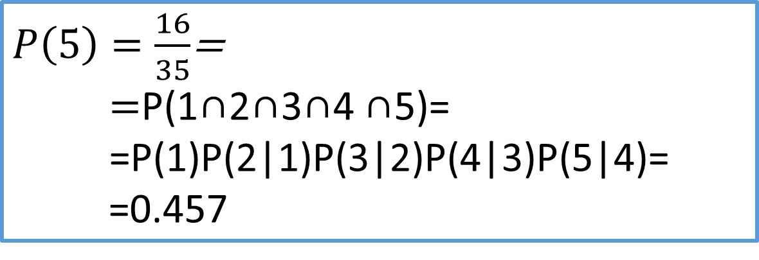
A sample of 35 patients diagnosed with colon carcinoma in Finland during 1985-94, followed up 10 years
Time | n | P(T|T-1)
0 | 35 | -
1 | 27 | 0,771
2 | 25 | 0,926
3 | 19 | 0,760
4 | 16 | 0,842
5 | 16 | 1,000
6 | 16 | 1,000
7 | 16 | 1,000
8 | 16 | 1,000
9 | 9 | 0,563
10 | 9 | 1,000
Quale è la probabilità di giungere vivi al quinto anno?
$P\left(5\right)=\frac{16}{35}$=
$=$P(1∩2∩3∩4 ∩5)=
=P(1)P(2|1)P(3|2)P(4|3)P(5|4)=
=0.457

Slide 29
A sample of 35 patients diagnosed with colon carcinoma in Finland during 1985-94, followed up 10 years
Time | n | P(T|T-1)
0 | 35 | -
1 | 27 | 0,771
2 | 25 | 0,926
3 | 19 | 0,760
4 | 16 | 0,842
5 | 16 | 1,000
6 | 16 | 1,000
7 | 16 | 1,000
8 | 16 | 1,000
9 | 9 | 0,563
10 | 9 | 1,000
Qual è la probabilità di essere ancora vivi dopo 10 anni dalla diagnosi, dato che si è sopravvissuti i primi 5?

Slide 30
A sample of 35 patients diagnosed with colon carcinoma in Finland during 1985-94, followed up 10 years
Time | n | P(T|T-1)
0 | 35 | -
1 | 27 | 0,771
2 | 25 | 0,926
3 | 19 | 0,760
4 | 16 | 0,842
5 | 16 | 1,000
6 | 16 | 1,000
7 | 16 | 1,000
8 | 16 | 1,000
9 | 9 | 0,563
10 | 9 | 1,000
Qual è la probabilità di essere ancora vivi dopo 10 anni dalla diagnosi, dato che si è sopravvissuti i primi 5?
$P\left(10|5\right)=\frac{\text{P}\text{(10∩5)}}{\text{P}\text{(5)}}$=$\frac{\text{P}\text{(10)}}{\text{P}\text{(5)}}$=$\frac{\text{9/35}}{\text{16/35}}$=0,5625

